Slide 1


Python 3.7 mineconda Web service com Flask
O Flask é framework Web pequeno e leve para o Pyhton, que fornece ferramentas e recursos úteis que facilitam a criação de aplicativos Web em Python.

Slide 2
Python 3.7 mineconda Web service com Flask
O Flask dá flexibilidade aos desenvolvedores e é um framework mais acessível para novos desenvolvedores, pois é possível desenvolver um aplicativo Web rapidamente usando apenas um único arquivo Python.

Slide 3
Python 3.7 mineconda Web service com Flask
O Flask é extensível e não força uma estrutura de diretório em específico. Ele também não exige códigos boilerplate complicados antes de iniciar.

Slide 4
Python 3.7 mineconda Web service com Flask
O Flask utiliza o mecanismo de modelo Jinja para desenvolver dinamicamente páginas HTML utilizando conceitos do Python conhecidos, como variáveis, loops, listas e assim por diante.
(fonte: https://www.digitalocean.com/community/tutorials/how-to-make-a-web-application-using-flask-in-python-3-pt#pr%C3%A9-requisitos )

Slide 5

Python 3.7 mineconda Web service com Flask
O que é o jinja2?
Jinja é um mecanismo de templates para python. Ele facilita a tarefa de usar HTML dentro de nossas aplicações Python, tem completo suporte unicode, e para aplicativos que necessitam de maior segurança, adiciona execução em área restrita e escape automático.
(fonte https://imasters.com.br/desenvolvimento/conhecendo-o-jinja2-um-mecanismo-para-templates-no-flask )

Slide 6


Python 3.7 mineconda Web service com Flask
Instalar miniconda com o python 3.7
conda install flask
Para testar a instalação, abrir o ambiente de programação do python e fazer o seguinte comando:

Slide 7
Python 3.7 mineconda Web service com Flask
Crie uma pasta sistema dentro desta parta crie o arquivo base.py, estes dois arquivos servira como exemplo mínimo de como processar solicitações HTTP.
Nestes arquivos será criado um pequeno aplicativo Web dentro de um arquivo Python e o executara para iniciar o servidor, que mostrara informações no navegador.

Slide 8
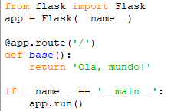
Python 3.7 mineconda Web service com Flask
Código base.py em python.

Slide 9
Python 3.7 mineconda Web service com Flask
Dentro da pasta sistema onde esta localizado o arquivo base.py, digite na linha de comando em CMD.
python base.py
Para inicializar o servidor WEB do python

Slide 10
Python 3.7 mineconda Web service com Flask
Caso necessite criar um ambiente de teste no mineconda, para teste faça os seguintes comandos.
O comando abaixo lista todos os ambientes virtuais python
conda info --envs
Para criar um ambiente virtual no mini-conda
conda create –n EnvTeste python=3.7

Slide 11
Python 3.7 mineconda Web service com Flask
Ativar ambiente virtual
conda activate EnvTeste
Desativar ambiente virtual
conda deactivate

Slide 12
Python 3.7 mineconda Web service com Flask
Para executar o aplicativo WEB, demonstrar onde encontrar o aplicativo(o arquivo base.py), com a variável de ambiente FLASK_APP, aqui no caso é usado o Windows 10.
Comando:
set FLASK_APP=base

Slide 13
Python 3.7 mineconda Web service com Flask
Em seguida, execute o modo desenvolvimento com a variável ambiente FLASK_ENV
set FLASK_ENV=development

Slide 14
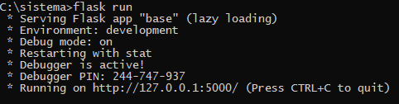
Python 3.7 mineconda Web service com Flask
Por ultimo execute o aplicativo utilizando o comando flask run
flask run

Slide 15
Valores de configuração integrados do Flask
ENV
A variável ambiente FLASK_ENV ativa modo depuração que desenvolvimento ou produção.
set FLASK_ENV=production (padrão do sistema)
set FLASK_ENV=development

Slide 16
Mudar porta da aplicação Flask
A porta de comunicação do Flask tem a seguinte porta por padrão 5000, para mudar a porta da aplicação Flask faça o seguinte comando:
flask run – p 5001

Slide 17
Usando modelos HTML
Os aplicativos WEB usam, em sua maioria, o HTML para exibir informações para os visitantes, dessa forma será trabalhado com incorporação de arquivos HTML em seu aplicativo, que podem ser exibidos no navegador WEB.
Na pasta sistema vamos criar um novo arquivo chamado app.py, neste app vamos importar o render_template(), que permite que você renderize seus arquivos HTML

Slide 18
Usando modelos HTML
O arquivo terá uma única função de visualização, acho que será responsável por processar as solicitações para a rota / principal.

Slide 19
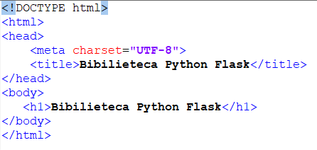
Usando modelos HTML
Crie dentro da pasta site a pasta templates, e dentro da pasta template crie o arquivo index.html, com o seguinte código.

Slide 20
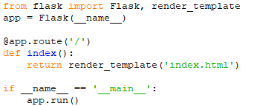
Usando modelos HTML
Implemente o arquivo app.py com código abaixo, o render_template, procura o arquivo index.html em uma pasta templates.

Slide 21
Usando modelos HTML
Antes de executar o aplicativo, especifique corretamente o valor para a variável ambiente FLASK_APP, pois não se esta usando mais o base.py.

Slide 22
Usando modelos HTML
Antes de executar o aplicativo, especifique corretamente o valor para a variável ambiente FLASK_APP, pois não se esta usando mais o base, logo deve-se digitar os seguintes comandos:
set FLASK_APP=app
flask run

Slide 23
Usando modelos HTML
Além de criar a pasta templates, os aplicativos WEB normalmente possuem uma pasta static para arquivos estáticos de hospedagem, como arquivos CSS, arquivos JavaScript e imagens que o aplicativo utiliza.

Slide 24
Usando modelos HTML
Será criado a pasta static e dentro da pasta static crie uma pasta com o nome de CSS e dentro da pasta CSS crie um aquivo .css para acrescentar em sua pagina HTML com o nome style.css.

Slide 25
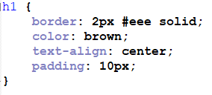
Usando modelos HTML
O código style.css esta logo abaixo.

Slide 26
Usando modelos HTML
No Index.html deve se adicionar a seguinte linha de código no head,
<link rel="stylesheet" href="{{ url_for('static', filename= 'css/style.css') }}">.
A função auxiliar url_for() para gerar a localização apropriada do arquivo. O primeiro argumento especifica que esta se vinculando a um arquivo estático e o segundo argumento é o caminho do arquivo dentro do diretório estático.

Slide 27
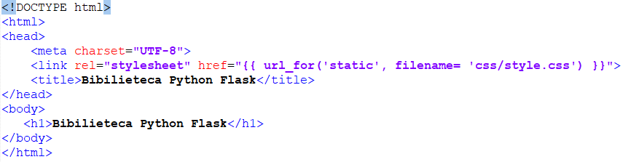
Usando modelos HTML
Código index.html

Slide 28
Usando modelos HTML
Agora será escrito uma pagina em HTML com o framework Bootstrap, que fornece componentes fáceis de usar para estilizar um novo aplicativo.
Criaremos um modelo base em html e herdaremos desta base para o index.html, será criado o arquivo base.html dentro do templates.
Veja na pasta templates o código base.html

Slide 29
Usando modelos HTML
As partes destacadas são especificas para o mecanismo modelo do Jinja:
{% block title %} {% endblock %} : um bloco que serve de espaço reservado para um titulo; você o utilizara mais tarde em outros modelos para fornecer um titulo personalizado para cada página em seu aplicativo, sem escrever a seção <head> inteira toda vez.

Slide 30
Usando modelos HTML
As partes destacadas são especificas para o mecanismo modelo do Jinja:
{{ url_for('index')}}: uma chamada de função que retornara a URL para a função de visualização index().Essa é diferente da chamada url_for() anterior que você utilizou para vincular um arquivo CSS estático, pois ela recebe apenas um argumento, ou seja, o nome da função de visualização e os links para rota associada com a função, em vez de um arquivo.

Slide 31
Usando modelos HTML
As partes destacadas são especificas para o mecanismo modelo do Jinja:
{% block content %} {% endblock %}: outro bloco que será substituído pelo conteúdo, dependendo do modelo filho(modelos podem herdar do arquivo base.html), que o substituira.

Slide 32
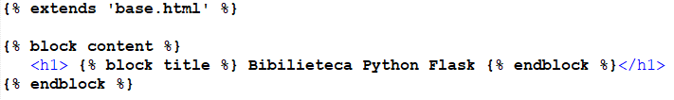
Usando modelos HTML
No index.html vamos mudar o código herdando da base.html.

Slide 33
Referencias
https://flask.palletsprojects.com/en/1.1.x/
https://palletsprojects.com/p/jinja/

